Slide 1
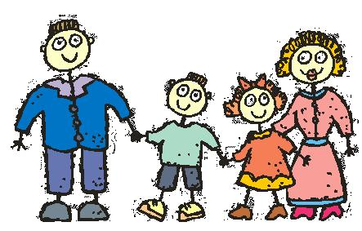
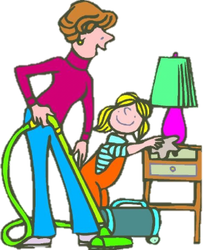
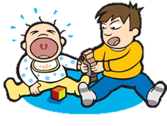
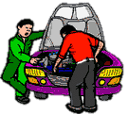
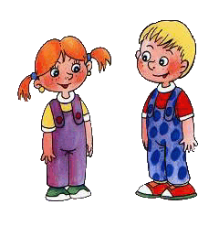
Elektronická učebnice - II. stupeň Základní škola Děčín VI, Na Stráni 879/2 – příspěvková organizace Výchova k občanství
7.1 Vztahy mezi lidmi
Během svého života hraje každý člověk mnoho rolí. V rámci těchto rolí si v různých skupinách utváříme různé vztahy.
Každá role vyžaduje určité chování: od učitele očekáváme, že bude děti učit novým poznatkům, od automechanika, že nám spraví rozbité auto.
Autor: Mgr. Eva Zralá

Slide 2
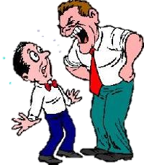
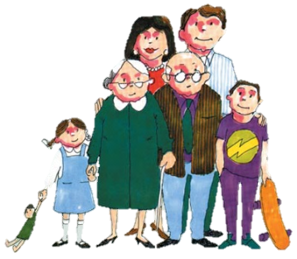
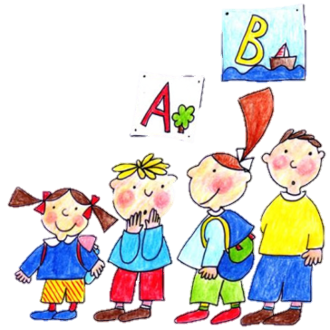
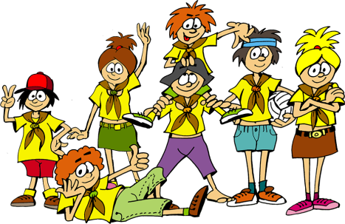
Elektronická učebnice - II. stupeň Základní škola Děčín VI, Na Stráni 879/2 – příspěvková organizace Výchova k občanství
7.2 Co již víme o mezilidských vztazích?
rodíme se do určité rodiny
jsme součástí obce
žijeme v určitém státě
patříme k určitému národu
někteří vyznáváme určitá náboženství
V průběhu svého života procházíme řadou sociálních skupin, které na nás působí.
SOCIALIZACE
SPOLUPRACOVNÍCI
SOCIÁLNÍ SKUPINY
malé
např. rodina, třída, parta
dobrovolné - např. kroužek
neformální
velké
formální
např. obyvatelé města, národ
předem dané - např. třída
PARTA
PŘÁTELÉ
RODINA
ŠKOLNÍ TŘÍDA

Slide 3
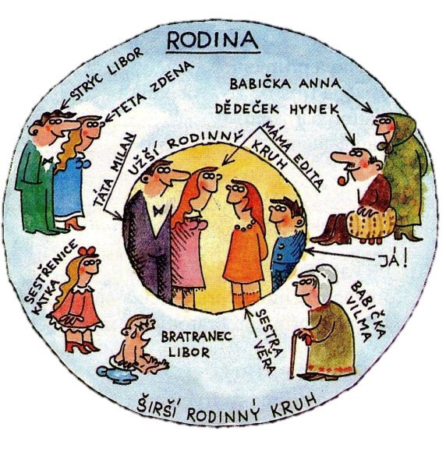
Elektronická učebnice - II. stupeň Základní škola Děčín VI, Na Stráni 879/2 – příspěvková organizace Výchova k občanství
7.3 Jaké si řekneme nové termíny a názvy?
rodinné (příbuzenské) vztahy:
strýc – otcův či matčin bratr nebo manžel otcovy či matčiny sestry
synovec – bratrův či sestřin syn
bratranec – syn strýce a tety
tchán – manželův či manželčin otec
zeť – dceřin manžel
teta – otcova či matčina sestra nebo manželka otcova či matčina bratra
neteř – bratrova či sestřina dcera
sestřenice – dcera strýce a tety
tchýně – manželova či manželčina matka
snacha – synova manželka
První skupina, jejímž členem se stáváme hned po narození, je rodina. Učíme se v ní, jak se chovat v určitých situacích. Proto nás rodiče v určitých činnostech často povzbuzují, jiné nám naopak zakazují, určují náš denní režim a dohlíží na jeho dodržování.
FUNKCE RODINY:
emocionální (láska a porozumění)
materiální (např. jídlo, oblečení)
ochranná (poskytování bezpečí a jistoty)
výchovná (slušné vychování)
biologická (pokračování rodu - potomci)
Častou formou rodiny je u nás stále manželství.
KDYŽ RODINA NEPLNÍ SVÉ FUNKCE
rozvod - ukončení manželství (řeší se zejména otázky rozdělení majetku, péče o děti)
ústavní výchovná zařízení (kojenecké ústavy, dětské domovy)
pěstounská péče - je dočasná, zaniká v 18 letech věku dítěte
osvojení (adopce) - přijetí cizího dítěte za vlastní
Mnoho kultur připouští polygamii = soužití s více než jedním partnerem.
Homosexuálně orientovaní lidé mohou v některých zemích (v ČR od roku 2006) uzavírat registrované partnerství.

Slide 4
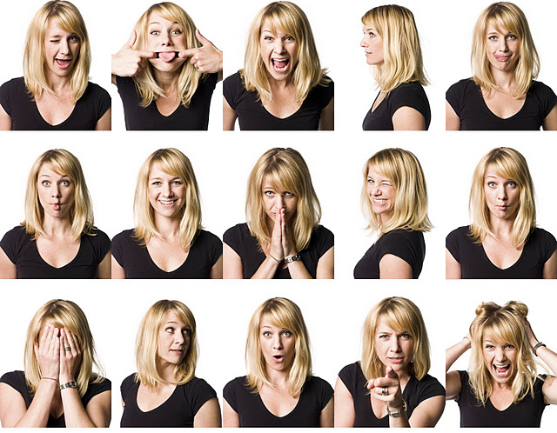
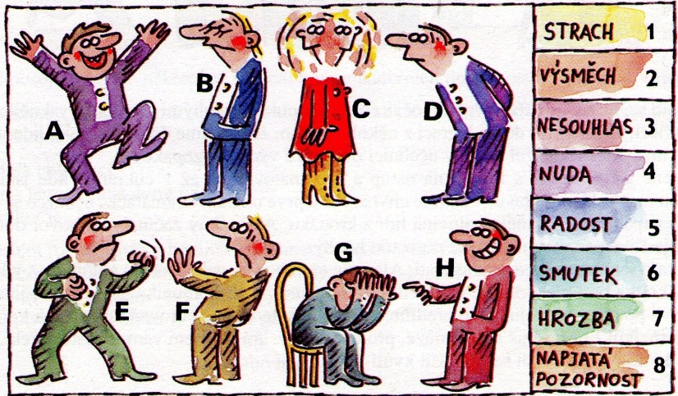
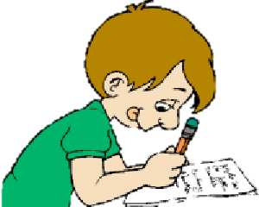
Elektronická učebnice - II. stupeň Základní škola Děčín VI, Na Stráni 879/2 – příspěvková organizace Výchova k občanství
7.4 Co si řekneme nového?
sdělování a přijímání informací
KDO, CO, KOMU, JAK, KDE, KDY, PROČ
K vzájemnému porozumění mezi lidmi přispívá vhodně zvolený způsob komunikace.
slovní komunikace = verbální
- používáme slova (řeč, písmo)
mimoslovní komunikace = neverbální
mimika (výrazy obličeje), gesta (znaková
řeč rukou), haptika (doteky), proxemika
(přiblížení a oddalování), postoj, …
řešení: A5, B4, C3, D8, E7, F1, G6, H2

Slide 5
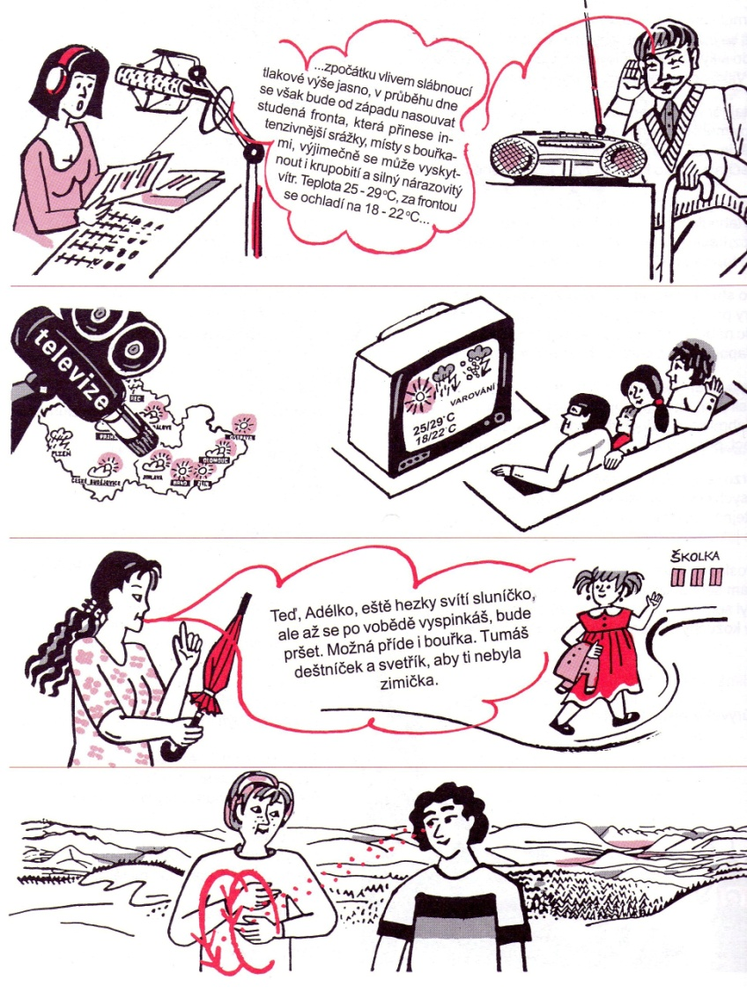
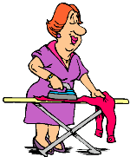
Elektronická učebnice - II. stupeň Základní škola Děčín VI, Na Stráni 879/2 – příspěvková organizace Výchova k občanství
7.5 Procvičení a příklady
Rozliš a popiš druhy komunikace na obrázcích.
Zamysli se:
Za jakých okolností si mohou otec s matkou vyměnit své role?
Jaké klady přináší život ve společné domácnosti s babičkou?
Jaký věkový rozdíl mezi sourozenci považuješ za nejlepší? Proč?
Kdo by mohl případně nahradit roli otce nebo matky?
Lucka má bratra Šimona a rodiče Mirka a Marii. Mirkovi rodiče se jmenují Josef a Jana. Mirek má bratra Huga. Alena a Hugo mají dceru Šárku. Lucka a Šimon mají prarodiče Josefa a Janu a Otu a Pavlu.
úkoly k textu:
Nakresli rodokmen.
Doplň příbuzenské vztahy:
Mirkův bratr je ...
Šimonova sestřenice je ...
Josefův vnuk je ...
Otova dcera je ...
Hugova švagrová je ...
řešení:
Hugo
Šárka
Šimon
Marie
Marie
Vysvětli, kdo je
švagr a švagrová.

Slide 6
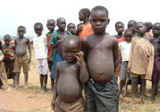
Elektronická učebnice - II. stupeň Základní škola Děčín VI, Na Stráni 879/2 – příspěvková organizace Výchova k občanství
7.6 Něco navíc pro šikovné
Jak se nazývá věda o rodech?
Zkus vybrat správnou variantu:
geologie
genealogie
gerontologie
geomorfologie
Na stránkách www.myheritage.cz si můžeš sestavit vlastní rodokmen.
Víš, co je tzv. adopce na dálku?
K svatbě se váže řada pověr a zvyků. Znáš některé a víš, co symbolizují?
Vytvoř rodinný erb.
Vytvoř svatební blahopřání.

Slide 7
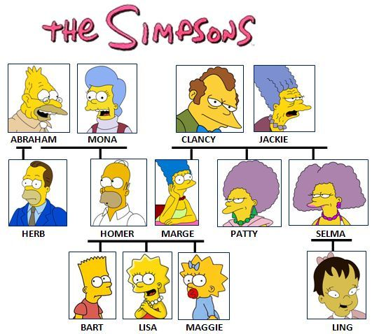
Elektronická učebnice - II. stupeň Základní škola Děčín VI, Na Stráni 879/2 – příspěvková organizace Civics
7.7 CLIL (Relationships between people)
socialization socializace
social groups sociální skupiny
my family moje rodina
family tree rodokmen
wedding svatba
marriage manželství
friends přátelé
communication komunikace
Do you know all the Simpsons?

Slide 8
7.8 Test znalostí
Elektronická učebnice - II. stupeň Základní škola Děčín VI, Na Stráni 879/2 – příspěvková organizace Výchova k občanství
1. Které sociální skupiny označujeme jako neformální? a/ skupiny velmi malé, mají max. 5 členů b/ skupiny, které jsou předem dané c/ skupiny o velkém počtu členů d/ skupiny dobrovolné | 3. Do neverbální komunikace nepatří: a/ haptika b/ mimika c/ písmo d/ gestikulace
2. Urči příbuzenský vztah: otcův či matčin bratr nebo manžel otcovy či matčiny sestry je: a/ bratranec b/ strýc c/ tchán d/ švagr | 4. Co označuje pojem registrované partnerství? a/ registrované sdružení občanů jedné obce b/ obdoba manželství pro osoby stejného pohlaví c/ polygamní manželství d/ rozvedené manželství
Správné odpovědi:
d
b
c
b

Slide 9
Elektronická učebnice - II. stupeň Základní škola Děčín VI, Na Stráni 879/2 – příspěvková organizace Výchova k občanství
7.9 Použité zdroje, citace
http://www.google.cz/imgres?q=the+simpsons+rodokmen&hl=cs&biw=1280&bih=709&tbm=isch&tbnid=RFlOAgTxhx6ItM:&imgrefurl=http://family-simpson.blog.cz/&docid=eFBzrES_C_5FvM&imgurl=http://www.englishexercises.org/makeagame/my_documents/my_pictures/2008/sep/DBZ_Simpsons_Family_Tree_by_Marruche_web.jpg&w=531&h=478&ei=IMz5TvWoBOnO4QTc6s2NCA&zoom=1&iact=hc&vpx=188&vpy=330&dur=60&hovh=213&hovw=237&tx=138&ty=160&sig=108919970410900659228&page=1&tbnh=156&tbnw=173&start=0&ndsp=17&ved=1t:429,r:6,s:0
http://www.google.cz/imgres?q=afrika+chudoba&start=17&num=10&hl=cs&biw=1280&bih=709&tbm=isch&tbnid=-8gqdJoC_xK1rM:&imgrefurl=http://www.fightpoverty.mmbrico.com/facts/africa.html&docid=QZps65kHtOkBnM&imgurl=http://www.fightpoverty.mmbrico.com/facts/idp_children_uganda(190x143.jpg&w=203&h=143&ei=w935TtDnG4GSsAb5350D&zoom=1&iact=hc&vpx=653&vpy=492&dur=955&hovh=114&hovw=162&tx=94&ty=69&sig=108919970410900659228&sqi=2&page=2&tbnh=114&tbnw=162&ndsp=17&ved=1t:429,r:13,s:17
Bičíková, Vladimíra a kol.: Český jazyk 8, 1. vydání, Havlíčkův Brod, Tobiáš, 2002, ISBN 80-7311-011-3
Janošková, Dagmar a kol.: Občanská výchova 6 s blokem Rodinná výchova pro základní školy a víceletá gymnázia, 1. vydání, Plzeň, FRAUS, 2003, ISBN 80-7238-207-1
Janošková, Dagmar a kol.: Občanská výchova 7 s blokem Rodinná výchova pro základní školy a víceletá gymnázia, 1. vydání, Plzeň, FRAUS, 2004, ISBN 80-7238-325-6
Valenta, Milan: Občanská výchova pro 6. ročník, 1. vydání, Praha, Práce, 1995, ISBN 80-208-0368-8
kliparty

Slide 10
Elektronická učebnice - II. stupeň Základní škola Děčín VI, Na Stráni 879/2 – příspěvková organizace Výchova k občanství
7.10 Anotace
Autor | Mgr. Eva Zralá
Období | 07 – 12/2011
Ročník | 6. a 7. ročník
Klíčová slova | Vztahy mezi lidmi, sociální skupiny, rodina, komunikace.
Anotace | Prezentace popisující význam sociálních skupin, osobních a neosobních vztahů a komunikace mezi lidmi.

